Slide 1

Optimisation du trajet pour un robot
DiRIGe
Dijkstra Robot Intelligent Generation
Encadré par M. Éric GUERIN

Slide 2
Introduction
1 ) Présentation de DiRIGe
1.1 ) Objectifs à réaliser
1.2 ) Analyse concurrentielle
1.3 ) Produit développé
2 ) Présentation de la solution
2.1 ) L'interface d'utilisation
2.2 ) Fonctionnement
2.3 ) Extensions et améliorations possibles
3 ) Déroulement du projet
3.1 ) Organisation du groupe
3.2 ) Principales difficultés

Slide 3

1.1) Objectifs
Objectifs de l'application :
  Permettre à un utilisateur de
  saisir un plan de l'environnement.
  Permettre à un robot de trouver le chemin le plus optimisé entre deux points.

Slide 4
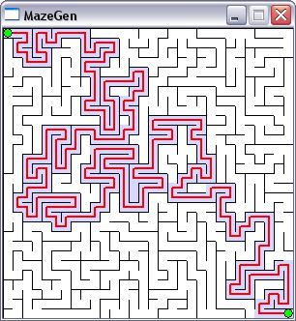
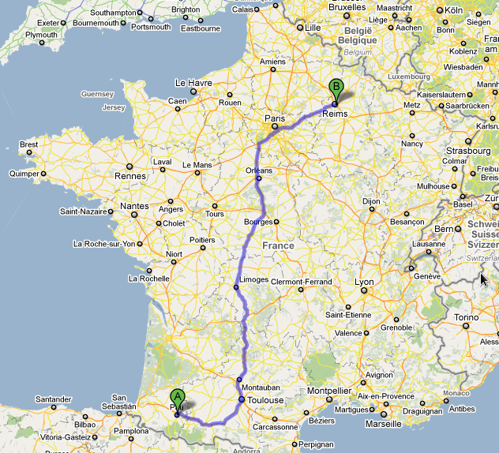
1.2) Analyse concurrentielle
Des outils d'optimisation de trajets routier
ex : Google Map
Résolution d'un labyrinthe par un programme

Slide 5
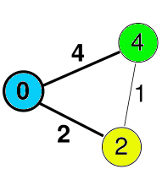
1.2) Analyse concurrentielle
Toutes ces applications utilisent
des algorithmes de recherche
de chemin.
  Algorithme de Bellman-Ford
  Algorithme de Floyd-Warshall
  Algorithme de Dijkstra
  Algorithme d'A *
  etc
Exemple de graphe

Slide 6
1.3) Produit développé
DiRIGe
  Permet d'éditer un environnement et de configurer un robot virtuel
  Trouve le chemin le plus optimisé
  Utilise l'algorithme de Dijkstra
  Est développé dans le langage informatique C++

Slide 7
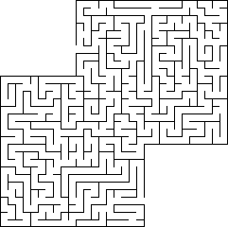
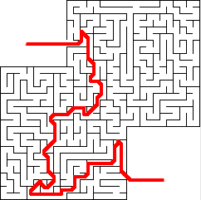

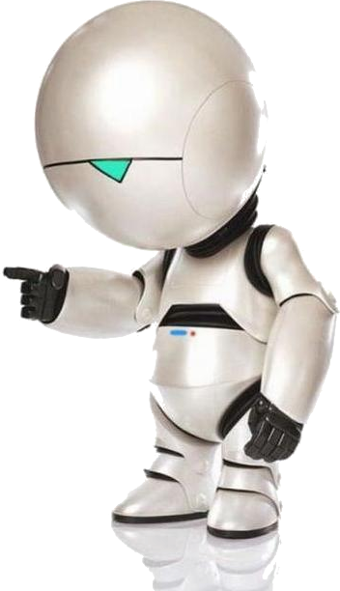

2) Présentation de la solution développé

Slide 8
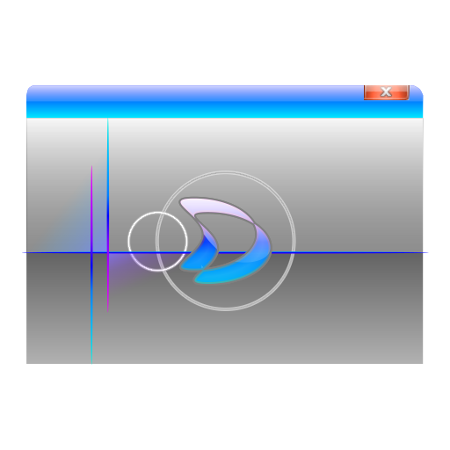
2.1) Interface d'utilisation
Objectifs de l'interface :
  Être intuitive d'utilisation
  Personnalisable
  Adaptable à la taille de l'écran

Slide 9
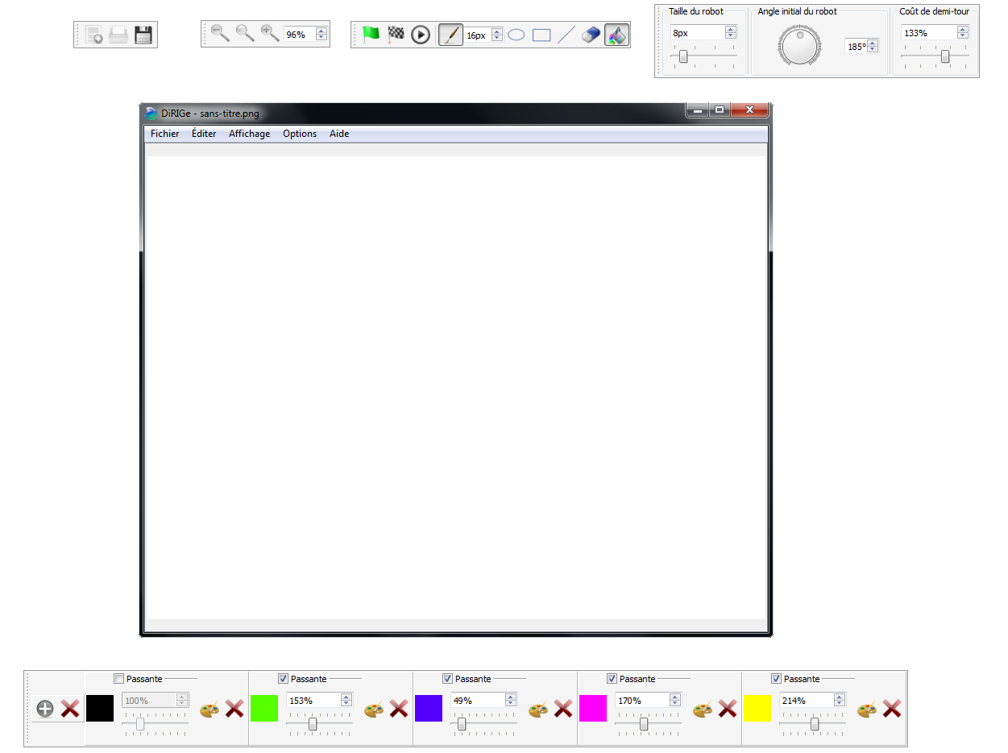
2.1) Interface d'utilisation

Slide 10


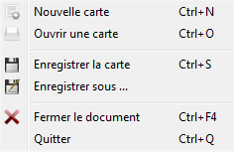
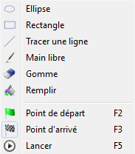

2.1) Interface d'utilisation
Barre de menu

Slide 11


2.1) Interface d'utilisation
Barre d'outils:
  Fichier
  Dessin
  Zoom
<

Slide 12


2.1) Interface d'utilisation
  Couleur
  Robot

Slide 13
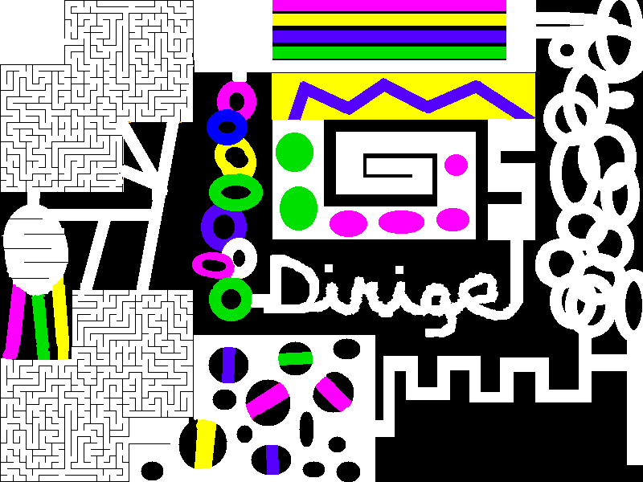
2.1) Interface d'utilisation
Résultat

Slide 14
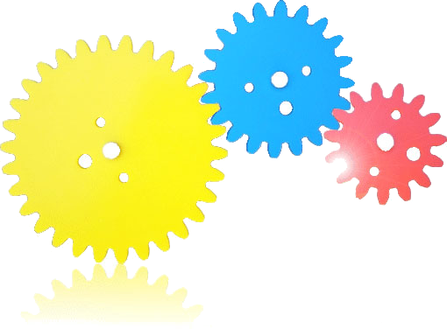
2.2) Fonctionnement
Comment fonctionne l'application ?

Slide 15

2.2) Fonctionnement
L'application est divisée en 3 modules
IHM
Interprétation
Algorithme
Récupère les actions de l'utilisateur
Affiche les résultats
Dessine l'environnement
Traduit l'image en données
exploitables pour des calculs
Trouve le chemin

Slide 16
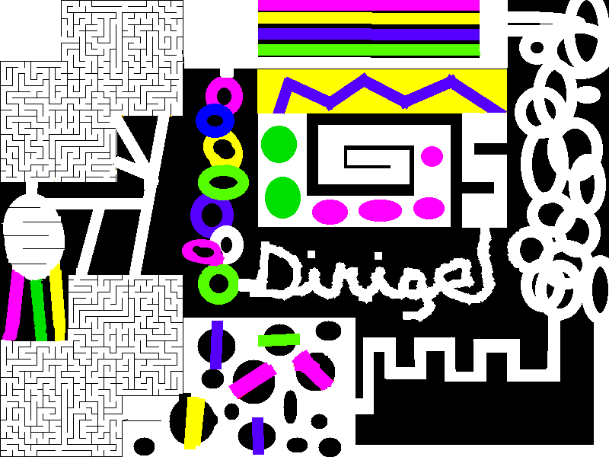
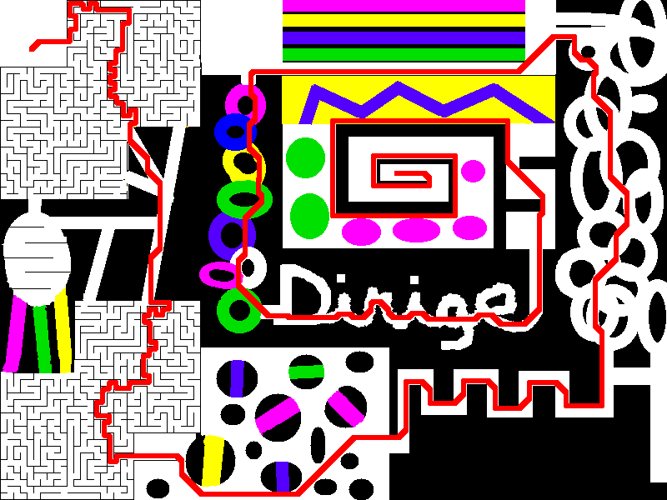
2.2) Fonctionnement

Slide 17

2.3) Extensions et améliorations possibles
L'architecture mise en place est modulable
  Ajouter des paramètres au robot
    Limitation d'énergie,
    Dérapage,
    etc...
  Ajouter un nouvel algorithme de calcul
  Ajouter un nouveau format d'image pouvant être traité
  Implémenter une partie du projet dans un robot physique

Slide 18

3) Déroulement du projet
L'organisation et les difficultés majeures

Slide 19
3.1) Organisation du groupe
Projet séparé en modules
Interface Homme Machine
Édition de la carte
Module algorithmique
IHM
Interprétation
Algorithme

Slide 20

3.2) Principales difficultés
Conception
  Modularité
Complexité importante
Définition des rôles
Assurer une
communication

Slide 21



3.2) Principales difficultés
IHM
Choix des éléments
Zoom
Mécanismes dynamiques pour la gestion des couleurs
Communication inter-composant

Slide 22
3.2) Principales difficultés
Interprétation
Traduction de l'image en données exploitables
Choix de la structure de stockage
Utilisation de design Pattern singleton

Slide 23
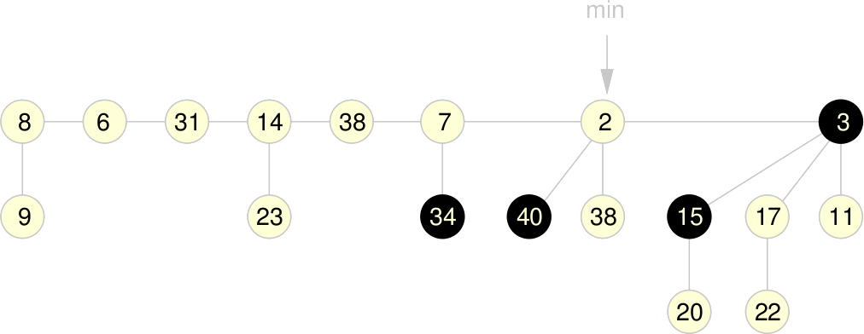
3.2) Principales difficultés
Algorithme
Implémentation simple de Dijkstra → exécution lente
Tas de Fibonacci

Slide 24
Conclusion
L'application remplit les objectifs.
Le chemin trouvé est toujours le plus optimisé.
Les possibilités offertes sont nombreuses.
Une architecture souple permettant une réutilisation.

Slide 25
Merci pour votre attention
Nous remercions l'ensemble des enseignants de l'IUT A de
Bourg-en-Bresse pour leur contribution à la mise en place de ce projet.

Slide 26

Des questions ?

